Slide 1
کنترل‌کننده هوشمند ناحیه‌ی دسترسی رادیویی (RIC) در نسل پنجم شبکه‌های تلفن همراه
علی نظری
استاد راهنما: دکتر دیانت
ارتباطات بی‌سیم
۱۴۰۲

Slide 2
سیر ارائه
نتیجه‌گیری
مروری بر مقاله‌ها
مقدمه
مراجع
بیان مفاهیم

Slide 3
مقدمه

Slide 4
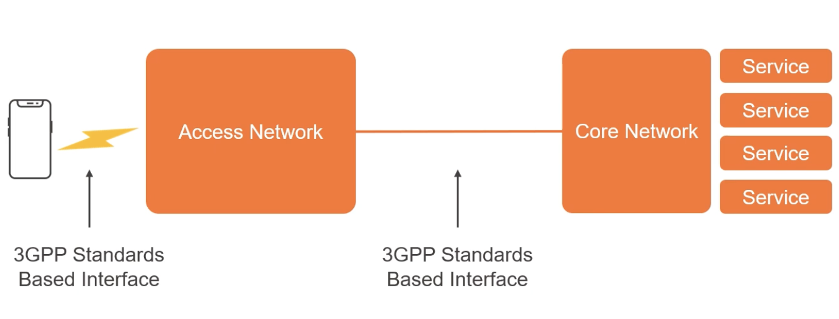
شبکه‌های تلفن همراه
سرویس
سرویس
شبکه دسترسی
هسته شبکه
سرویس
سرویس
رابط‌های مبتنی بر استاندارد 3GPP
رابط‌های مبتنی بر استاندارد 3GPP
مراجع
نتیجه‌گیری
بیان مفاهیم
مروری بر مقاله‌ها
مقدمه

Slide 5
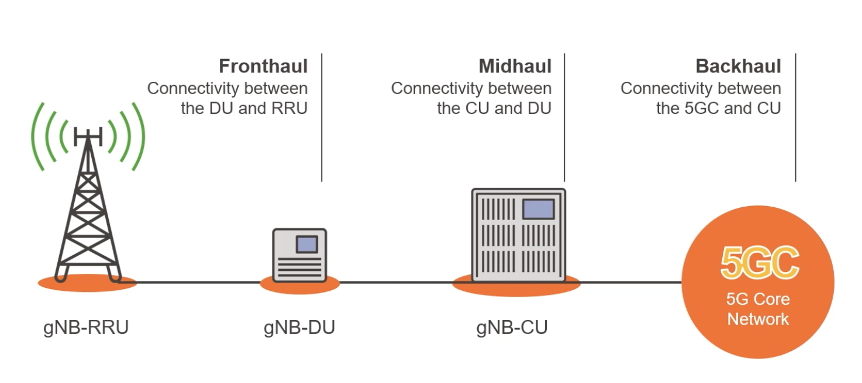
پیشبرد 5G توسط 3GPP
ارتباط بین DU و RU
ارتباط بین CU و DU
ارتباط بین هسته شبکه 5G و CU
هسته شبکه 5G
RU
DU
CU
مراجع
نتیجه‌گیری
بیان مفاهیم
مروری بر مقاله‌ها
مقدمه

Slide 6
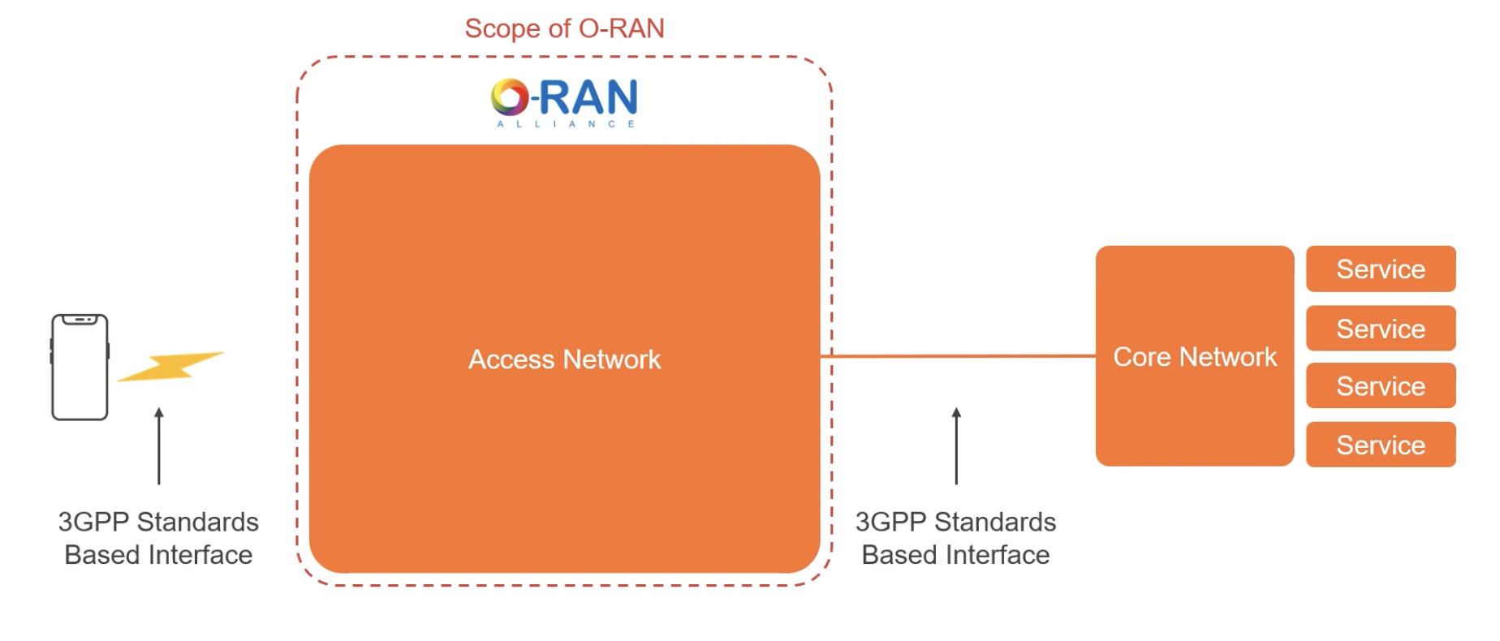
پیدایشO-RAN و تشکیل O-RAN Alliance
محدوده تمرکزی O-RAN
سرویس
شبکه دسترسی
سرویس
هسته شبکه
سرویس
سرویس
رابط‌های مبتنی بر استاندارد 3GPP
رابط‌های مبتنی بر استاندارد 3GPP
مراجع
نتیجه‌گیری
بیان مفاهیم
مروری بر مقاله‌ها
مقدمه

Slide 7
مروری بر مقاله‌ها

Slide 8
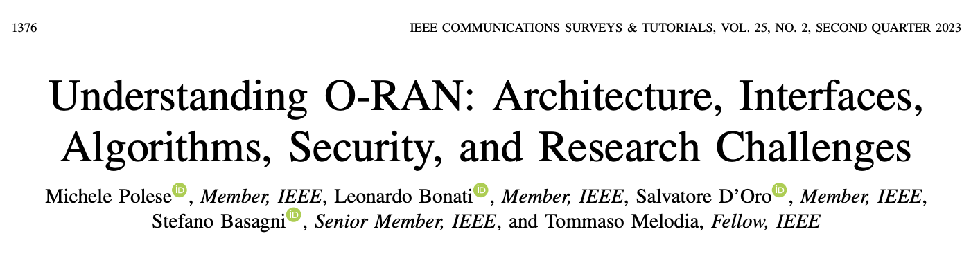
مروری بر مقاله‌ها
مراجع
نتیجه‌گیری
بیان مفاهیم
مروری بر مقاله‌ها
مقدمه

Slide 9
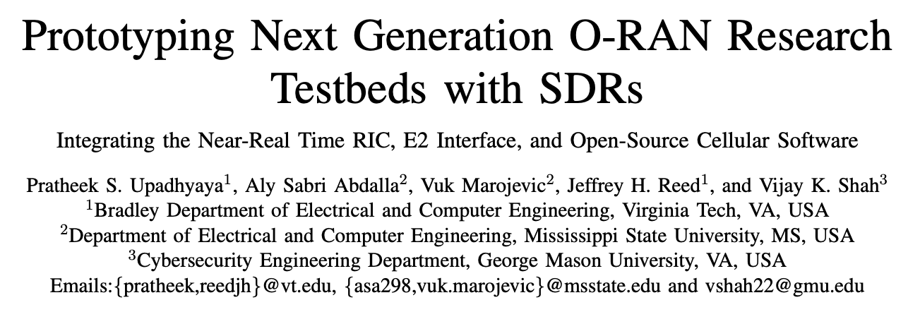
مروری بر مقاله‌ها
مراجع
نتیجه‌گیری
بیان مفاهیم
مروری بر مقاله‌ها
مقدمه

Slide 10
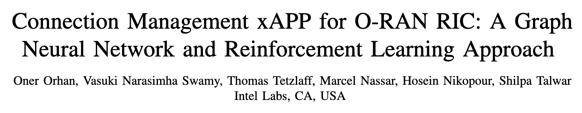
مروری بر مقاله‌ها
مراجع
نتیجه‌گیری
بیان مفاهیم
مروری بر مقاله‌ها
مقدمه

Slide 11
بیان مفاهیم

Slide 12
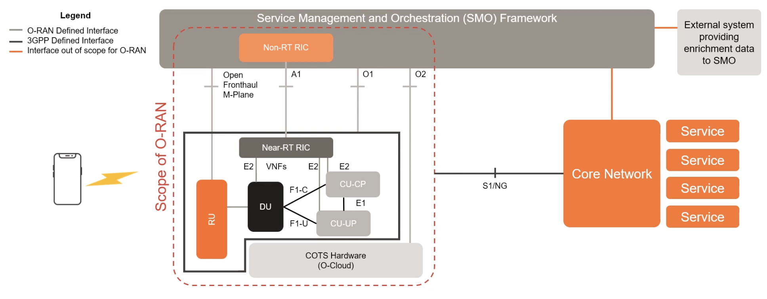
معماری O-RAN
رابط تعریف شده O-RAN
چارچوب مدیریت سرویس و همگام‌سازی (SMO)
سیستم خارجی ارائه دهنده داده به SMO
رابط تعریف شده 3GPP
RIC غیر بلادرنگ
رابط خارج از محدوده O-RAN
سرویس
محدوده تمرکزی O-RAN
RIC تقریبا بلادرنگ
هسته شبکه
سرویس
سرویس
سرویس
مراجع
نتیجه‌گیری
بیان مفاهیم
مروری بر مقاله‌ها
مقدمه

Slide 13
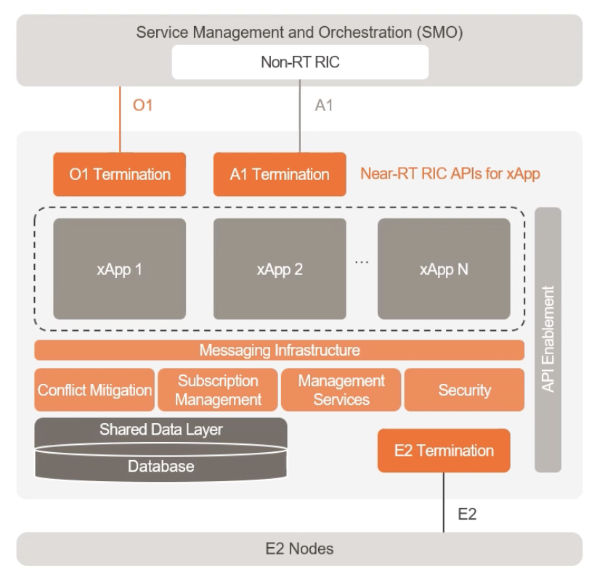
RIC تقریبا بلادرنگ
مدیریت سرویس و همگام‌سازی (SMO)
RICهای غیر بلادرنگ
درگاه O1
درگاه A1
واسط‌های RIC تقریبا بلادرنگ
برای xApp
زیرساخت پیام ‌رسانی
فعالسازی واسط‌ها
کاهش ناسازگاری
مدیریت اشتراک
مدیریت سرویس‌ها
امنیت
لایه داده اشتراکی
درگاه E2
پایگاه داده
گره‌های E2
مراجع
نتیجه‌گیری
بیان مفاهیم
مروری بر مقاله‌ها
مقدمه

Slide 14
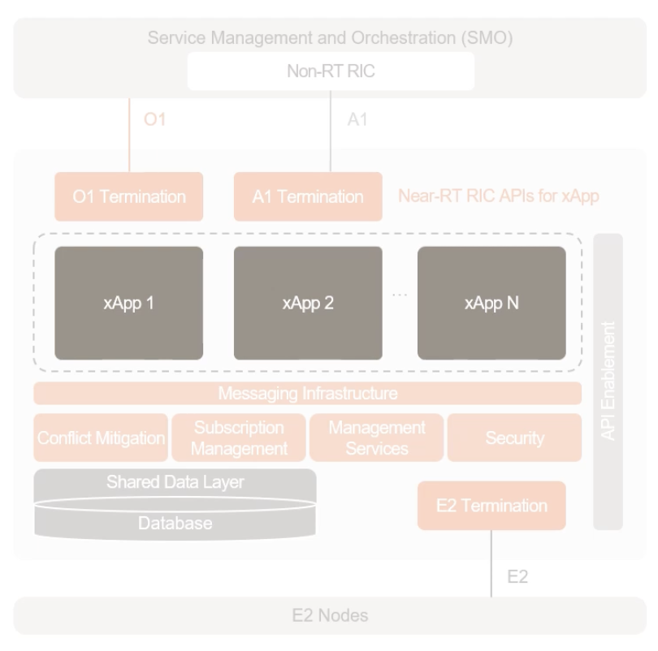
xApp
مدیریت سرویس و همگام‌سازی (SMO)
RICهای غیر بلادرنگ
اپلیکیشن‌هایی برای انجام کارهایی مانند آنالیز داده، پیکربندی‌ و ...
دریافت داده، آنالیز و ارسال دستورات کنترلی از طریق درگاه E2
دو بخش اصلی xAppها:
توصیف کننده (نوع داده مورد نیاز، توانمندی‌ها و ...)
نرم افزار
درگاه O1
درگاه A1
واسط‌های RIC تقریبا بلادرنگ
برای xApp
زیرساخت پیام ‌رسانی
فعالسازی واسط‌ها
کاهش ناسازگاری
مدیریت اشتراک
مدیریت سرویس‌ها
امنیت
لایه داده اشتراکی
درگاه E2
پایگاه داده
گره‌های E2
مراجع
نتیجه‌گیری
بیان مفاهیم
مروری بر مقاله‌ها
مقدمه

Slide 15
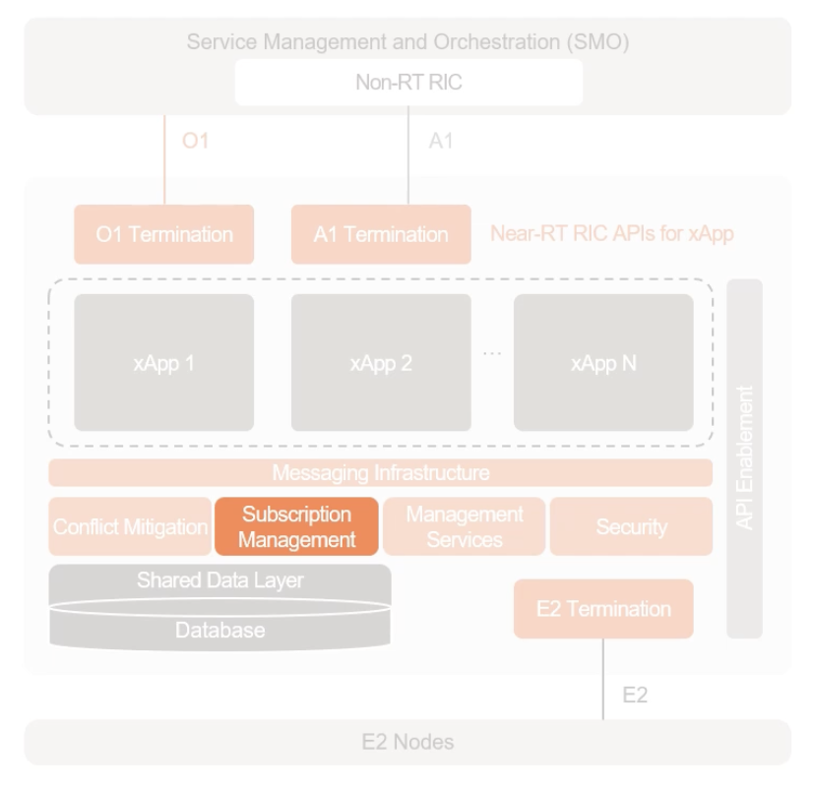
مدیریت اشتراک
مدیریت سرویس و همگام‌سازی (SMO)
RICهای غیر بلادرنگ
کنترل دسترسی xAppها به گره‌های E2
فراهم کردن داده‌ها و توابع برای xAppها توسط گره‌های E2
درگاه O1
درگاه A1
واسط‌های RIC تقریبا بلادرنگ
برای xApp
زیرساخت پیام ‌رسانی
فعالسازی واسط‌ها
کاهش ناسازگاری
مدیریت اشتراک
مدیریت سرویس‌ها
امنیت
لایه داده اشتراکی
درگاه E2
پایگاه داده
گره‌های E2
مراجع
نتیجه‌گیری
بیان مفاهیم
مروری بر مقاله‌ها
مقدمه

Slide 16
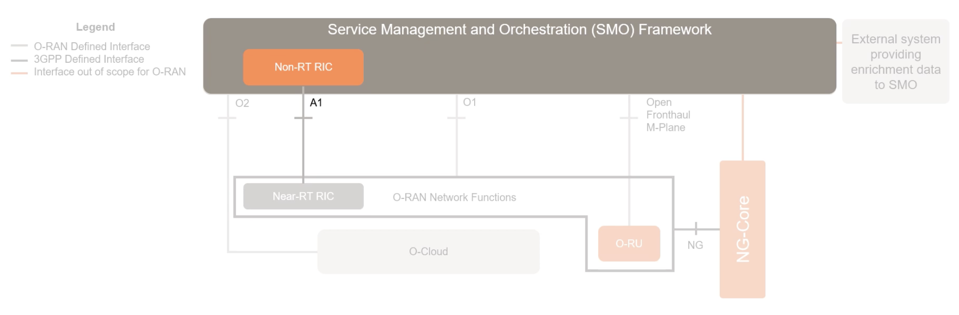
RIC غیر بلادرنگ و SMO
چارچوب مدیریت سرویس و همگام‌سازی (SMO)
سیستم خارجی ارائه دهنده داده به SMO
رابط تعریف شده O-RAN
رابط تعریف شده 3GPP
RIC غیر بلادرنگ
رابط خارج از محدوده O-RAN
RIC تقریبا بلادرنگ
عملگرهای شبکه O-RAN
مراجع
نتیجه‌گیری
بیان مفاهیم
مروری بر مقاله‌ها
مقدمه

Slide 17
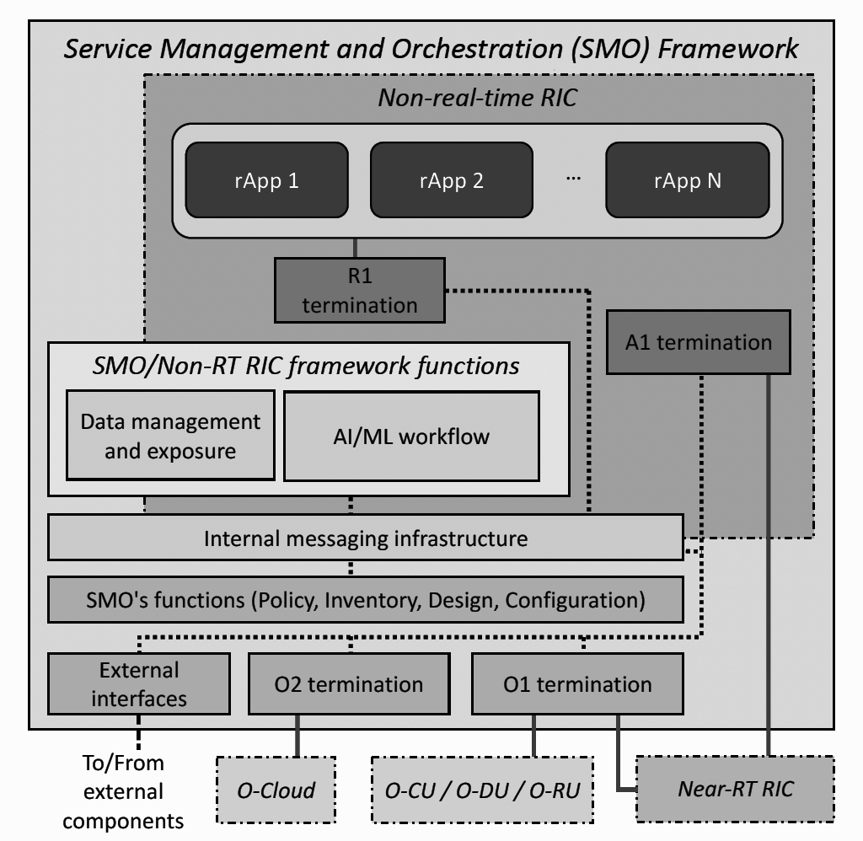
RIC غیر بلادرنگ و SMO
چارچوب مدیریت سرویس و همگام‌سازی (SMO)
RIC غیر بلادرنگ
rAppها همانند xAppها در مقیاس زمانی بزرگتر
بخش‌های مشترک SMO و RIC غیر بلادرنگ مانند: هوش مصنوعی و مدیریت داده
ارتباط با RIC تقریبا بلادرنگ از طریق درگاه A1
درگاه R1
درگاه A1
توابع چارچوب RIC/SMO غیر بلادرنگ
مدیریت داده
جریان کاری هوش مصنوعی
زیرساخت پیام رسانی داخلی
توابع SMO (سیاست، طراحی، پیکربندی)
رابط های خارجی
درگاه O2
درگاه O1
به/از اجزای خارجی
RIC تقریبا بلادرنگ
مراجع
نتیجه‌گیری
بیان مفاهیم
مروری بر مقاله‌ها
مقدمه

Slide 18
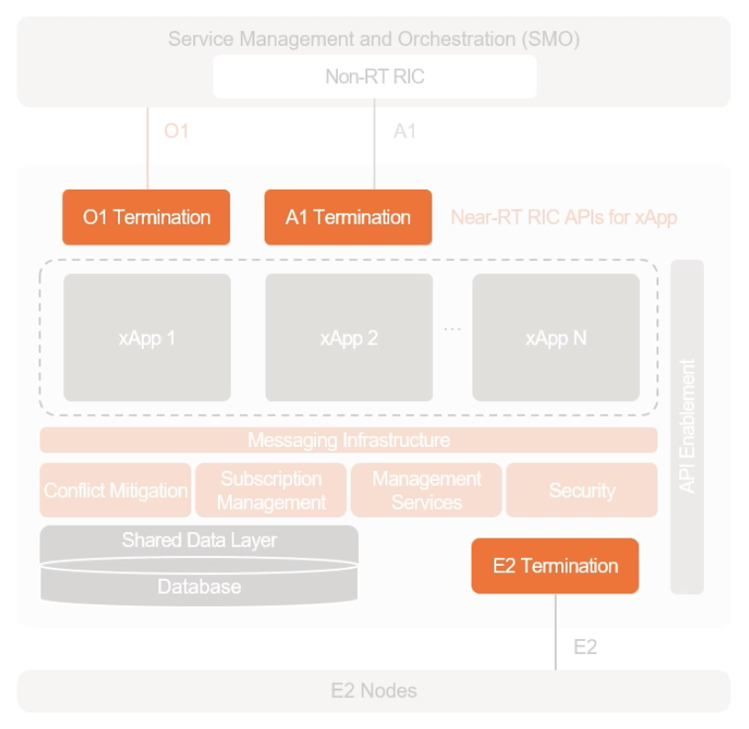
رابط‌های O-RAN
مدیریت سرویس و همگام‌سازی (SMO)
RICهای غیر بلادرنگ
واسط‌های RIC تقریبا بلادرنگ
برای xApp
درگاه O1
درگاه A1
زیرساخت پیام ‌رسانی
فعالسازی واسط‌ها
کاهش ناسازگاری
مدیریت اشتراک
مدیریت سرویس‌ها
امنیت
لایه داده اشتراکی
درگاه E2
پایگاه داده
گره‌های E2
مراجع
نتیجه‌گیری
بیان مفاهیم
مروری بر مقاله‌ها
مقدمه

Slide 19
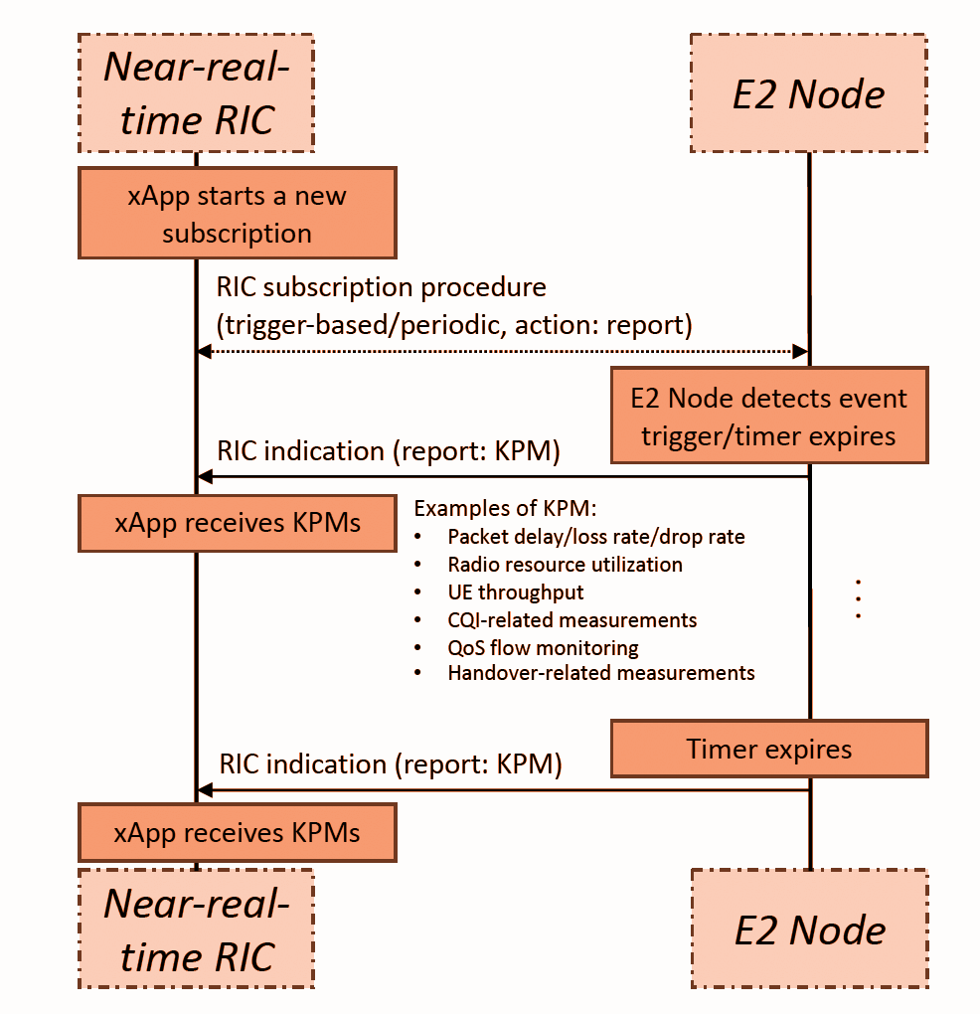
مثالی از E2
RIC تقریبا بلادرنگ
گره E2
ایجاد اشتراک جدید توسط xApp
رویه اشتراک RIC
(دوره‌ای/مبتنی بر محرک، گزارش)
تشخیص محرک رویداد/منقضی شدن تایمر توسط گره E2
نشانه RIC (گزارش: KPM)
دریافت KPMها توسط xApp
مثال‌هایی از KPM:
تاخیر بسته
گذردهی UE
اندازه‌گیری‌های مرتبط با Handover
نشانه RIC (گزارش: KPM)
منقضی شدن تایمر
دریافت KPMها توسط xApp
RIC تقریبا بلادرنگ
گره E2
مراجع
نتیجه‌گیری
بیان مفاهیم
مروری بر مقاله‌ها
مقدمه

Slide 20
جمع‌بندی
O-RAN
جداسازی
استفاده از هوش مصنوعی
قسمت‌های جدید در ناحیه دسترسی رادیویی
Near-RT RIC
xApp
مراجع
نتیجه‌گیری
بیان مفاهیم
مروری بر مقاله‌ها
مقدمه

Slide 21
مراجع
[1] M. Polese, L. Bonati, S. D’Oro, S. Basagni, and T. Melodia, “Understanding O-RAN: Architecture, interfaces, algorithms, security, and research challenges,” IEEE Communications Surveys & Tutorials, 2023.
[2] P. S. Upadhyaya, A. S. Abdalla, V. Marojevic, J. H. Reed, and V. K. Shah, “Prototyping next-generation O-RAN research testbeds with SDRs,” arXiv preprint arXiv:2205.13178, 2022.
[3] O. Orhan, V. N. Swamy, T. Tetzlaff, M. Nassar, H. Nikopour, and S. Talwar, “Connection management xApp for O-RAN RIC: A graph neural network and reinforcement learning approach,” in 2021 20th IEEE International Conference on Machine Learning and Applications (ICMLA), pp.936–941, IEEE, 2021.
مراجع
نتیجه‌گیری
بیان مفاهیم
مروری بر مقاله‌ها
مقدمه

Slide 22
با تشکر از توجه شما
ali4nazari4@gmail.com

